Slide 1
Система A/B тестування
Виконав: Гребенюк О.І.
Керівник: к. т. н., доцент Смаковський Д. С.

Slide 2


Ціль
Зміна елемента
Проведення дослідження
Конверсія
Сторінка A
Оригінальна сторінка
Сторінка B

Slide 3
Загальні задачі системи A/B тестування
Створення задачі A/B тестування
Розпізнавання елементів HTML сторінки
Динамічна підміна елементу на сайті користувача
Відстеження переглядів сторінки та натискань на вибраний елемент
Збереження та відображення результатів A/B тестування

Slide 4

Технології системи A/B тестування
Назва | Завдання, яке вирішується
.NET Core | Створення API для створення задач, а також збору статистичних даних
Angular | Бібліотека для створення інтерактивного користувацького інтерфейсу
Microsoft SQL Server | Зберігання даних
Asp.Net Identity | Система реєстрації, авторизації та аутентифікації

Slide 5
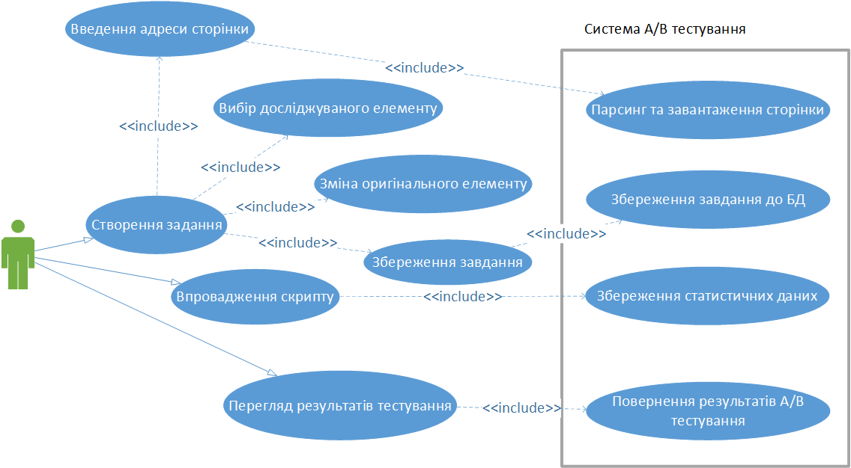
Взаємодія користувача з системою

Slide 6
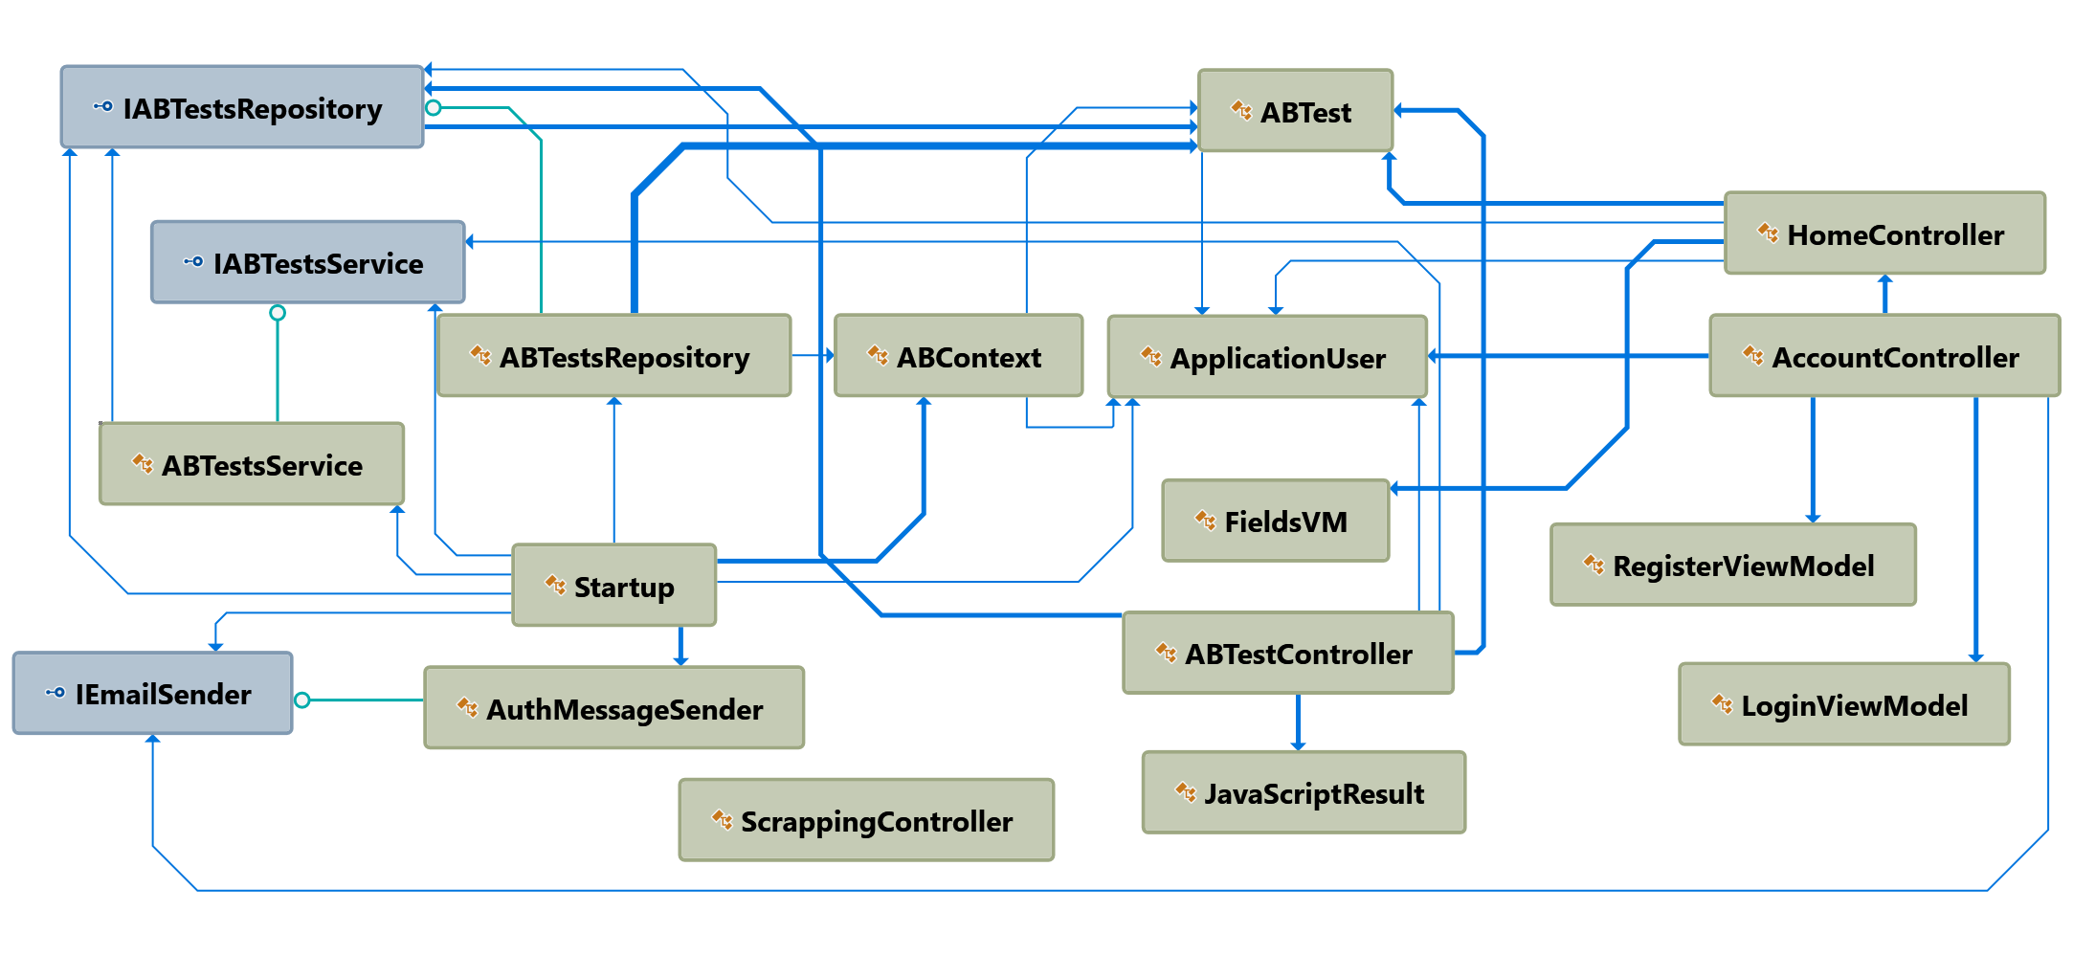
Діаграма залежностей типів

Slide 7
Етапи роботи з системою
1. Створення задачі A/B тестування
2. Впровадження скрипту
3. Збір статистичної інформації
4. Аналіз зібраної інформації
Вибір досліджуваної сторінки
Вибір елементу
Зміна оригінального елементу
Збереження задачі
Копіювання згенерованого скрипту
Вставка скрипту на сайт користувача
Завантаження скрипту на сайт користувача
Підміна елементів
Відстеження та зберігання переглядів та натискань
Порівняння кількості натискань на досліджуванні елементи
Відображення результатів A/B тестування

Slide 8
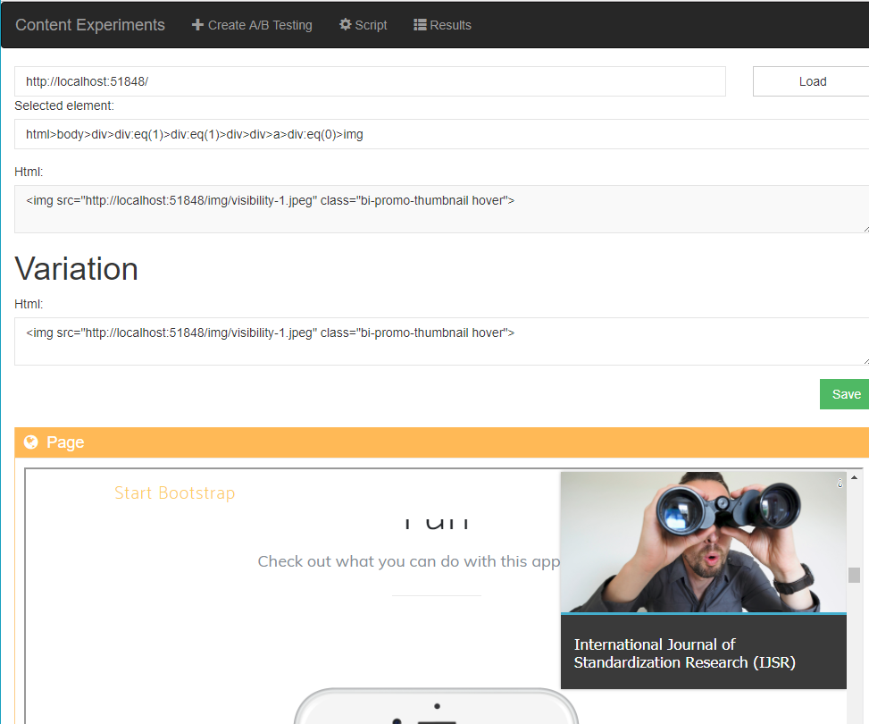
Створення нового завдання A/B тестування
Адреса сторінки
Селектор вибраного елементу
Оригінальний
HTML (A)
Змінений
HTML (B)
Кнопка створення завдання
Вибраний елемент

Slide 9



Впровадження скрипту
Скопіювати згенерований скрипт
Знайти досліджувану сторінку aбо layout-сторінку
Вставити скопійований раніше скрипт на сторінку

Slide 10



Перегляд результатів
Елемент A
Елемент B
Таблиця результатів

Slide 11
Висновки
Було розроблено систему A/B тестування, яка включає ряд стадій та операцій, які дозволять визначити найпривабливіший вигляд сторінки для відвідувачів сайту
Реалізовано сценарій роботи системи A/B тестування
Розроблено механізм створення задачі A/B тестування та розпізнавання елементів HTML сторінки
Реалізовано можливість динамічної підміни елементу на сайті користувача, відстеження переглядів сторінки та натискань на вибраний елемент

Slide 12
Дякую за увагу!

